Slide 1
第3章 串
3.1 串抽象数据类型
3.2 串的存储和实现
3.3 串的模式匹配
目的：串作为特殊线性表的实现与应用。
要求：掌握串的操作特点和实现方法， 掌握两种串的模式匹配算法。
重点：串的各种操作实现，两种串的模式 匹配算法。
难点：KMP模式匹配算法。

Slide 2
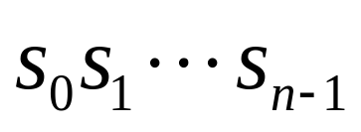
3.1 串抽象数据类型
串的基本概念
  串定义。s= " "
  子串。"at"是"data"的子串。
  串比较。比较相等，比较大小。

Slide 3
2. 串抽象数据类型
ADT SString
{
数据：线性表中的数据元素类型为char
int length(); //长度
char charAt(int i) //第i个字符
void setCharAt(int i, char ch)//设置第i个字符ch
SString substring(int begin, int end)//子串
SString concat(SString s) //连接

Slide 4
ADT SString
SString insert(int i, SString s) //插入s串
SString delete(int begin, int end)//删除子串
int indexOf(SString pattern) //模式匹配
void removeAll(SString pattern)
//删除所有匹配子串
void replaceAll(SString pattern, SString s)
//替换所有与pattern匹配的子串为s
}

Slide 5
3.2 串的存储和实现
3.2.1 串的存储结构
3.2.2 常量字符串类String
3.2.3 变量字符串类StringBuffer

Slide 6
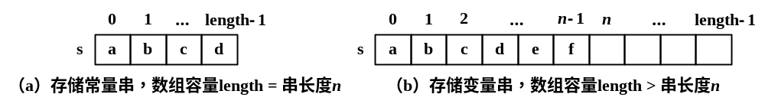
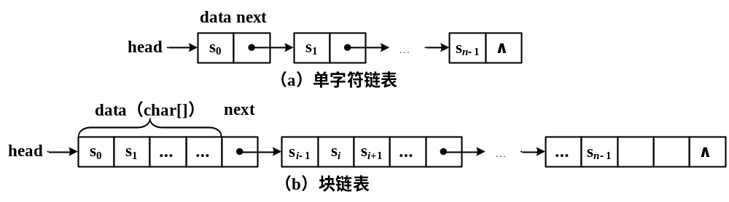
3.2.1 串的存储结构
串的顺序存储结构
串的链式存储结构

Slide 7
3.2.2 常量字符串类String
设计字符串类的必要性
【习题解答例3.1】 C/C++语言的string.h中strcpy()和strcat()函数存在下标越界错误。
char src[]="abcdefghijlkmn", dest[3]="", *p;
p = strcpy(dest, src);
//复制src串（包括‘\0’）到dest，返回dest地址
结果：src="mn", dest="abcdefghijklmn", p="abcdefghijklmn" //有错误

Slide 8
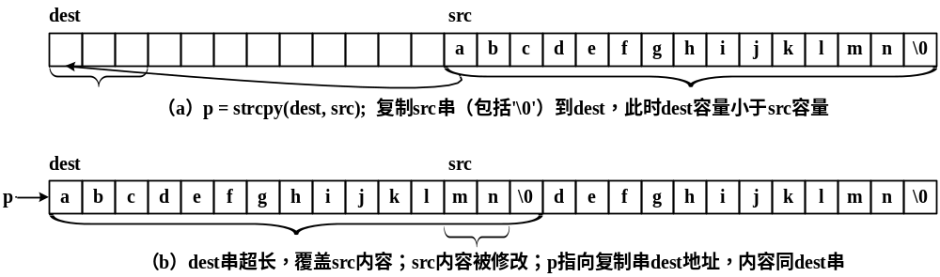
strcpy(dest, src)存在错误

Slide 9
2. java.lang.String常量字符串类
（1） String类功能特点
  字符串常量“hello!”、“汉字\n”、“”等。只能在同一行内。字符常量如‘a’、‘汉’等，数据类型是char，占用2个字节存储字符的Unicode编码。
  String类是引用数据类型，提供构造串对象、求串长度、取字符、求子串、连接串、比较相等、比较大小等操作。抛出字符串序号越界异常。
  String重载“=”、“+”、“+=”运算符。例如：
    String s = "abc"; //重载“=”，变量赋值为常量
    s = "abc" + "xyz"; //重载“+”，连接字符串，s为"abcxyz"
    s = "i=" + 10; //“+”自动类型转换为字符串，s为"i=10"
    s += "xyz"; //重载“+=”，连接字符串并赋值
  字符串对象不是字符数组。例如：
    s[1]='a'; //语法错，没有s[1]表示方式

Slide 10
2. java.lang.String常量字符串类
（2）String类设计特点
  最终类，不能被继承。
  常量串，字符数组存储见图3.1（a），串尾没有'\0'。
  最终变量，字符只读。当构造串对象时，对字符数组进行一次赋值，其后不能更改。只有charAt(i)取字符操作，不提供修改字符、插入串、删除子串操作。
  构造串、求子串和连接串，深拷贝，重新申请字符数组，复制字符数组，不改变原串。

Slide 11
3. 常量字符串类实现
（1）构造常量字符串
public final class MyString
implements Comparable<MyString>
{ private final char[] value; //字符数组，私有最终变量
MyString() //空串
MyString(java.lang.String s) //由常量串构造
MyString(char[] value, int i, int n) //由部分数组构造
MyString(char[] value) //字符数组
MyString(MyString s) //深度拷贝，复制字符
int length() //长度
java.lang.String toString()
char charAt(int i) //返回第i个字符
}

Slide 12
MyString类
4种构造方法。
  MyString s1 = new MyString(); //空串""
  MyString s2 = new MyString("abc");//String串常量
    char[] letters={'a','b','c','d'};
  MyString s3 = new MyString(letters); //字符数组
  MyString s4 = new MyString(s3); //拷贝构造方法
不能实现以下功能，因为Java不能重载运算符。
  String s = "abc"; //对象赋值为串常量

Slide 13
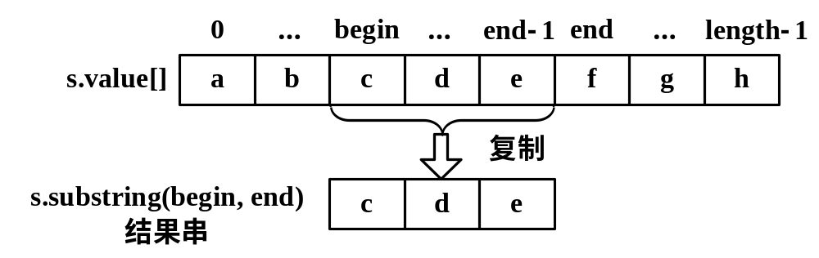
（2） 求子串
public MyString substring(int begin, int end)
public MyString substring(int begin)

Slide 14
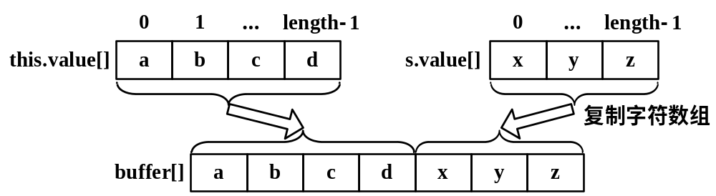
（3） 连接串
public MyString concat(MyString s)

Slide 15
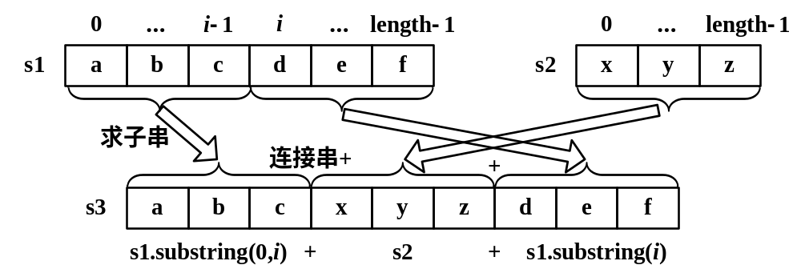
【例3.1】对String串操作，使用求子串和连接串，实现插入、删除
  插入串
String s1="abcdef", s2="xyz";
int i=2;
String s3 = s1.substring(0,i)+s2+s1.substring(i);

Slide 16
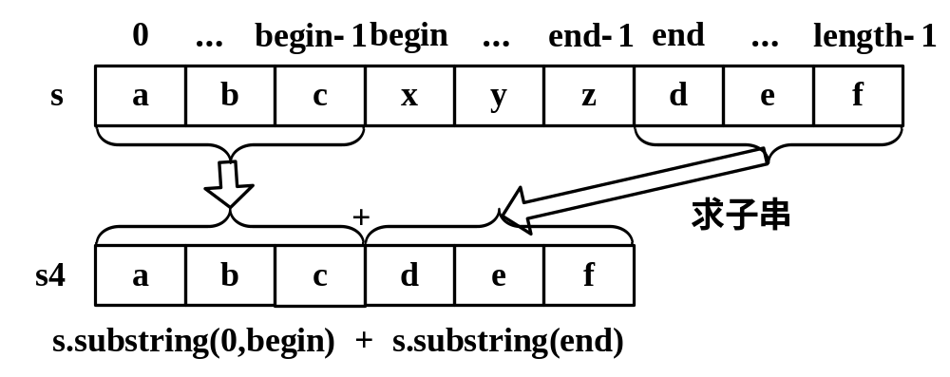
② 删除子串
int begin=3, end=6;
s.substring(0, begin)+s.substring(end); //删除s串中从begin到end-1处的子串

Slide 17
【思考题3-1】String串的设计与操作，分析算法效率。
MyString类声明以下成员方法，String串设计。
  public MyString trim() //返回this删除所有空格的串
声明以下静态方法，对String串操作。
  public static String reverse(String s)
  //返回将s串逆转的串

Slide 18
② 返回str逆转后的串对象。
算法基于求子串和串连接
public static String reverse1(String str)
{
String temp = "";
for (int i=0; i<str.length(); i++)
temp = str.substring(i, i+1) + temp;
//求子串、串连接，每次运算复制
return temp;
} //第5版习题解答

Slide 19
② 逆转算法使用字符数组，
二次遍历
public static String reverse2(String str)
{
char[] buffer = new char[str.length()]; //字符数组
for (int i=0; i<str.length(); i++) //复制str串一遍
buffer[str.length()-i-1] = str.charAt(i);
return new String(buffer);
//由buffer字符数组构造串，复制buffer一遍
}

Slide 20
① MyString类声明成员方法
public MyString trim() //算法使用字符数组
{
char[] buffer = new char[this.value.length];
int n=0;
for (int i=0; i<this.value.length; i++) //复制串一次
if (this.value[i]!=' ')
buffer[n++]=this.value[i];
return new MyString(buffer, 0, n);
//以buffer数组从0开始的n个字符构造，复制
}

Slide 21
MyString比较串相等和大小
（4）比较串相等
public boolean equals(Object obj) //算法同顺序表
（5）比较串相等和大小
public int compareTo(MyString s)
  若s1、s2相等，则s1.compareTo(s2)返回0。
  若s1、s2不等，则返回不同字符的差值，即
    s1.charAt(i) - s2.charAt(i)//i为首次遇到两个不同字符的位置
    例如，"aaa".compareTo("acx")返回-2。
  若s1是s2的前缀子串，或s2是s1的前缀子串，则返回两者长度的差值，即s1.length() - s2.length()
    例如，"abcde".compareTo("ab")返回3。

Slide 22
【实验题3-1】
MyString类成员方法
//比较当前串与str串的大小，返回两者差值，忽略字母大小写
public int compareToIgnoreCase(MyString str)
{ for (int i=0; i<this.value.length && i<str.value.length; i++)
{ int c1=this.value[i], c2=str.value[i];
if (c1>='a' && c1<='z')
c1 -= 'a'-'A';
if (c2>='a' && c2<='z')
c2 -= 'a'-'A';
if (c1!=c2)
return this.value[i] - str.value[i];
}
return this.value.length - str.value.length;
}//习题解答

Slide 23
2.4 多项式的表示及运算
public class Polynomial //多项式类
{ Polynomial(String polystr)
}
public class TermX implements Comparable<TermX>, Addible<TermX>
{ TermX(String termstr) //“系数x^指数”
}
【例2.7】 一元多项式的表示及相加运算。
Polynomial bpoly = new Polynomial(//图2.27B(x)
"-1+x-x^2+10x^4-3x^8+5x^10+9x^11");

Slide 24
【例3.2】整数类
（1）声明整数类，最终类
public final class MyInteger implements Comparable<MyInteger>
{
static final int MIN_VALUE=0x80000000;//最小值
static final int MAX_VALUE=0x7fffffff; //最大值
private final int value; //私有最终变量
MyInteger(int value) //构造
//由十进制整数字符串s构造，s包含正负号。
MyInteger(String s) throws NumberFormatException
int intValue() //整数值
String toString() //十进制字符串
boolean equals(Object obj) //比较相等
int compareTo(MyInteger iobj) //比大小，返回-1、0或1
}

Slide 25
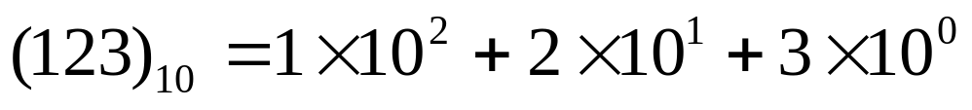
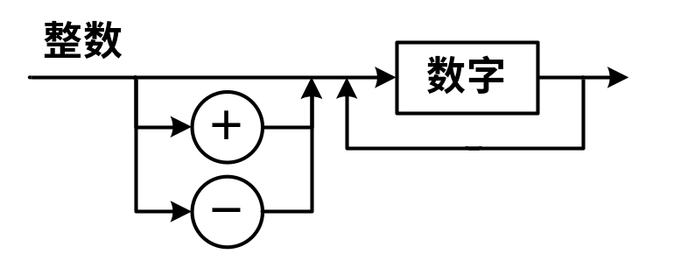
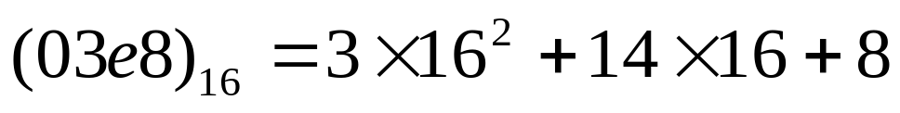
（2）将整数字符串转换为整数
public static int parseInt(String s) throws NumberFormatException //十进制
//将串s按radix进制转换为整数，s指定整数的radix进制原码字符串，包含正负号，2≤radix≤16，默认十进制。若不能将s转换成整数，则抛出数值格式异常
public static int parseInt(String s, int radix) throws NumberFormatException

Slide 26
（3）将整数转换为radix进制字符串
//十六进制补码字符串，正数高位补0
String toHexString(int value)
【思考题3-2】
String toBinaryString(int value) //二进制补码
String toOctalString(int value) //八进制补码
String toString(int value, int radix) //习题解答
//radix进制原码串，2≤radix≤16，正数省略+。除radix取余法

Slide 27
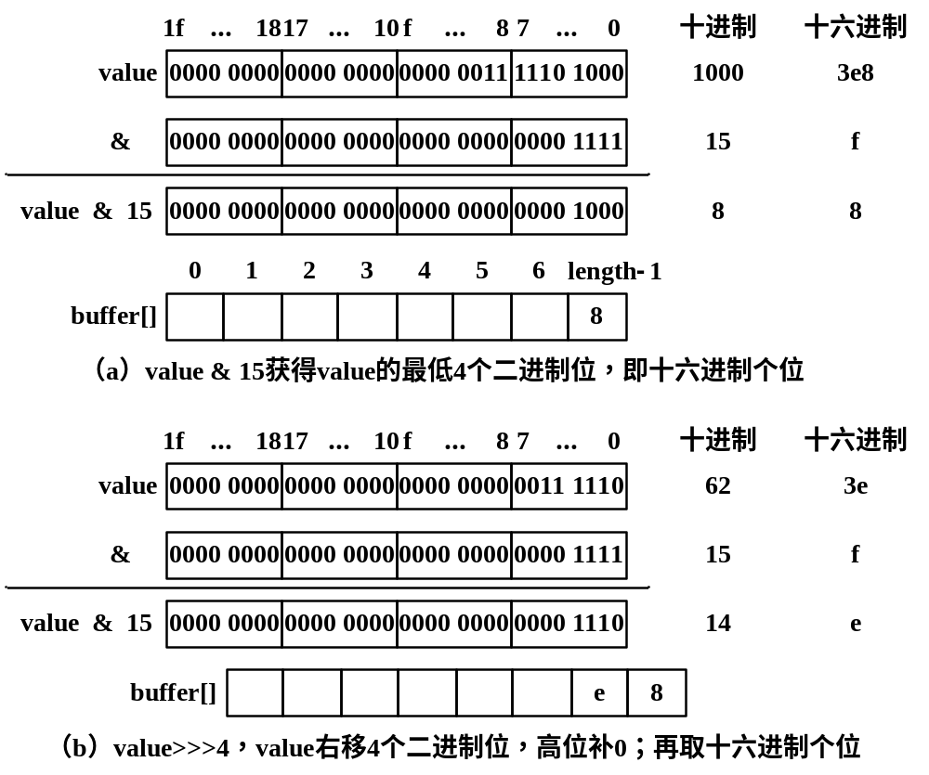
采用位运算获得1000的十六进制补码字符串算法的前两步

Slide 28
【实验题3-9】
浮点数类MyDouble
public final class MyDouble implements Comparable<MyDouble> //浮点数类，最终类
{
private final double value; //最终变量
public MyDouble(double value) //由double值构造
public MyDouble(String s) throws NumberFormatException //由字符串构造浮点数对象
public double doubleValue() //返回浮点数值
public static double parseDouble(String s)
throws NumberFormatException //将串s转换为浮点数
}//习题解答

Slide 29
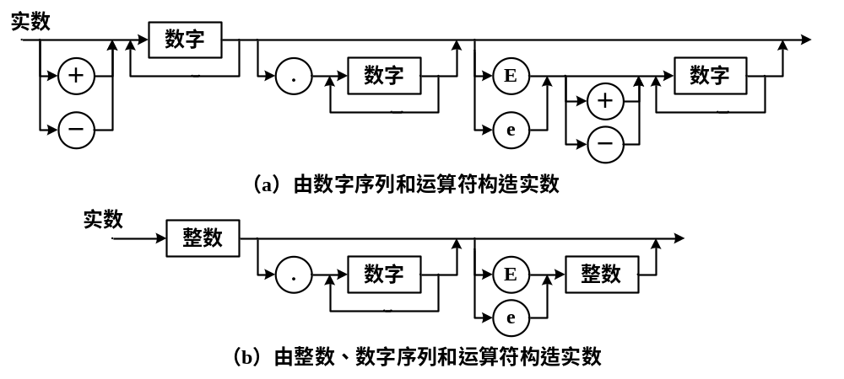
图3.21 实数语法图

Slide 30
3.2.3 变量字符串类StringBuffer
java.lang.StringBuffer表示变量字符串类
  提供修改字符、插入串、删除子串操作。 若，将抛出字符串序号越界异常。
  最终类，不能被继承。
  变量串方式存储，见图3.1（b），3.2.1 串的存储结构数组容量大于串长度，串尾没有'\0'。自动扩充容量。
  插入、删除等方法是线程互斥的。

Slide 31
2. 变量字符串实现
（1）构造变量字符串
public final class MyStringBuffer
{
private char[] value; //字符数组
private int n; //串长度
public MyStringBuffer(int capacity) //空串
public MyStringBuffer() //默认容量
public MyStringBuffer(String s) //串常量

Slide 32
MyStringBuffer
public int length() //长度
public int capacity() //数组容量
public synchronized String toString()
public synchronized char charAt(int i)
public void setCharAt(int i, char ch) //设置第i个字符为ch，0≤i<length()
}

Slide 33
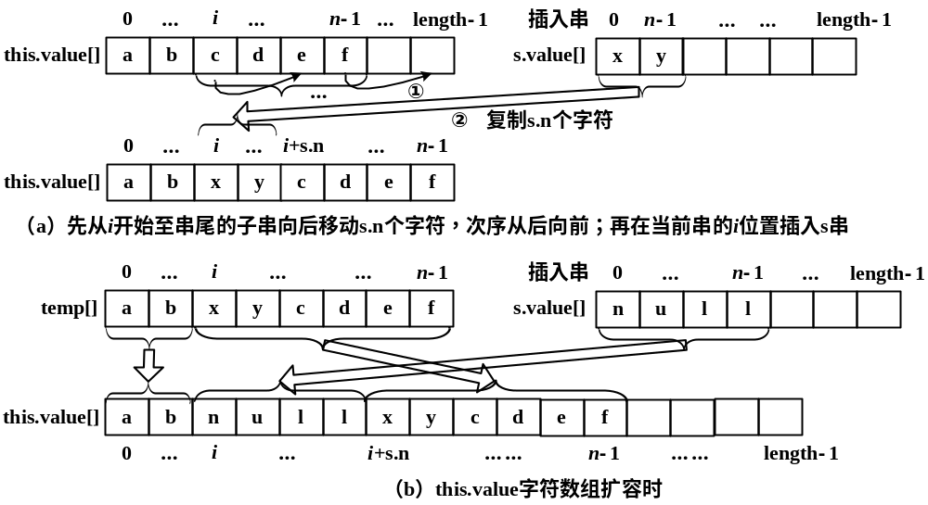
（2）插入串
//在第i个字符处插入s串，0≤i<length()
synchronized MyStringBuffer insert(int i, String s)

Slide 34
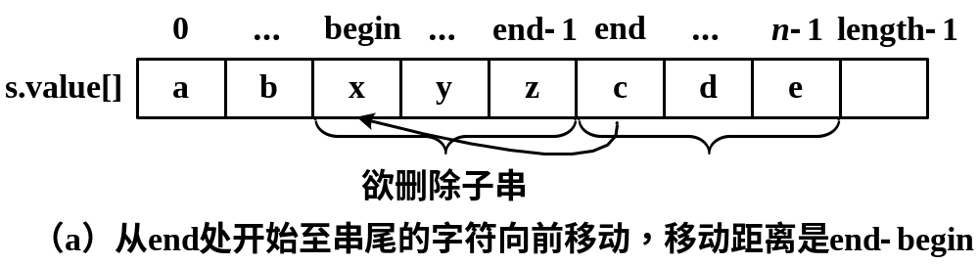
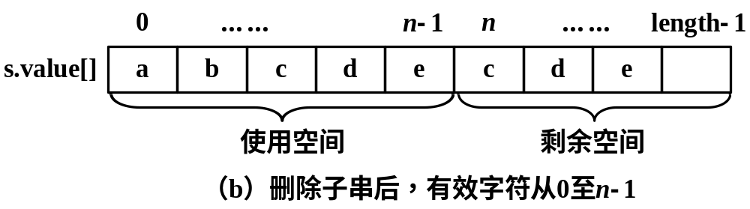
（3）删除子串
//删除从begin到end-1的子串，0≤begin<length()，end≥0，begin≤end
synchronized MyStringBuffer delete(int begin, int end)

Slide 35
【例3.3】StringBuffer串的插入、删除操作。
【思考题3-3】 MyStringBuffer类声明成员方法。
//将从begin到end-1子串替换为s串
MyStringBuffer replace(int begin, int end, String s)
{
this.delete(begin, end);
this.insert(begin, s);
return this;
}
修改算法，要求每字符一次移动到位。

Slide 36
【实验题3-12】删除串中所有空格
//将s中所有空格删除，返回操作后的s串
public static StringBuffer trim(StringBuffer s)
{
int n=s.length();
for (int i=0; i<n; i++)
if (s.charAt(i)==' ')
s.delete(i, i+1);
return s;
}
【答】运行错，抛出StringIndexOutOfBoundsException异常。
错误：① 每删除一个空格，i不能加1，否则跳过一些连续的空格；
② 每执行s.delete(i,i+1)一次，串长度减1，应该n--，但n没有减，所以抛出字符串序越界异常。

Slide 37
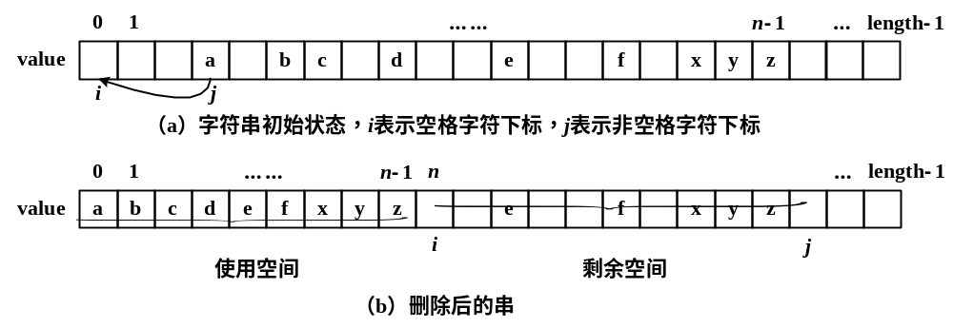
【实验题3-12】删除串中所有空格
//习题解答
//每字符一次移动到位

Slide 38
将s中所有空格删除，返回操作后的s串
public static StringBuffer trim(StringBuffer s)
{
int i=0, j=0;
while (i<s.length() && s.charAt(i)!=' ')
i++;
for (j=i; j<s.length(); j++)
if (s.charAt(j)!=' ')
s.setCharAt(i++, s.charAt(j));
return s;
}
str.setLength(i); //设置串长度为i

Slide 39
3.3 串的模式匹配
设有两个串：目标串target和模式串pattern，在目标串target中查找与模式串pattern相等的一个子串并确定该子串位置的操作称为串的模式匹配。
3.3.1 Brute-Force算法
3.3.2 模式匹配应用
3.3.3 KMP算法

Slide 40
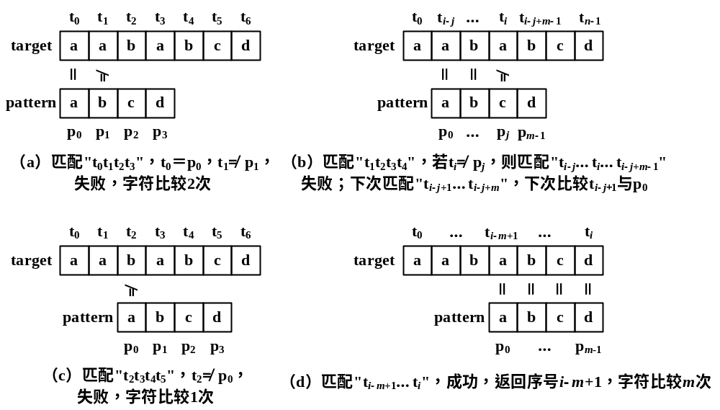
3.3.1 Brute-Force算法
Brute-Force算法描述与实现

Slide 41
Brute-Force模式匹配算法
public int indexOf(MyString pattern)
//返回当前串（目标串）从begin开始首个与模式串pattern匹配的子串序号，匹配失败时返回-1
public int indexOf(MyString pattern, int begin)

Slide 42
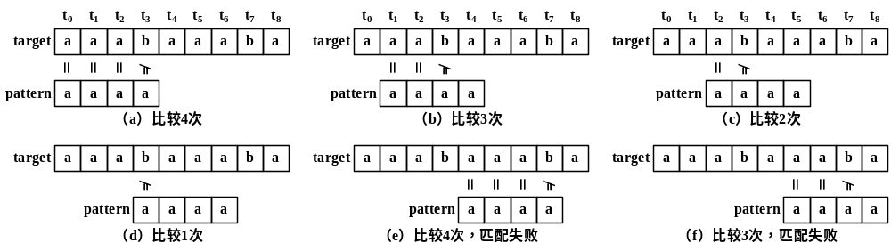
习题3-9② BF算法
KMP算法
target="aaabaaaba"、pattern="aaaa"
子串匹配6次，字符比较17次。习题解答

Slide 43
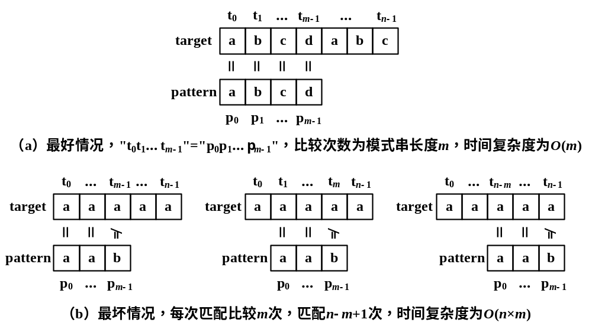
2. Brute-Force算法分析

Slide 44
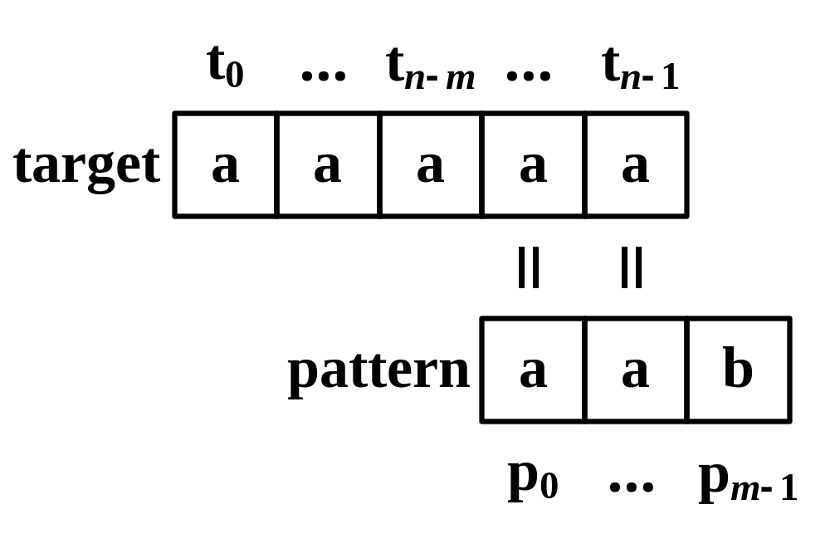
Brute-Force算法问题讨论
习3-7 是否会出现以下情况？为什么？
//若目标串剩余子串的长度不够，不再比较
if (i>n-m)
break;

Slide 45
3.3.2 模式匹配应用
String类替换子串
//将首个/所有与pattern匹配的子串替换为s
String replaceFirst(String pattern, String s)
String replaceAll(String pattern, String s)

Slide 46
【例3.4】 对StringBuffer字符串进行替换和删除子串操作。
（1） 替换子串
//将target串中所有与pattern匹配的子串全部替换成s，返回替换后的target串
public static StringBuffer replaceAll(StringBuffer target, String pattern, String s)

Slide 47
（2） 删除子串
//删除target串中所有与pattern匹配的子串，返回删除后的target串
public static StringBuffer removeAll (StringBuffer target, String pattern)
{
int i=target.indexOf(pattern);
while (i!=-1)
{ target.delete(i, i+pattern.length());
i=target.indexOf(pattern, i);
}
return target;
}

Slide 48
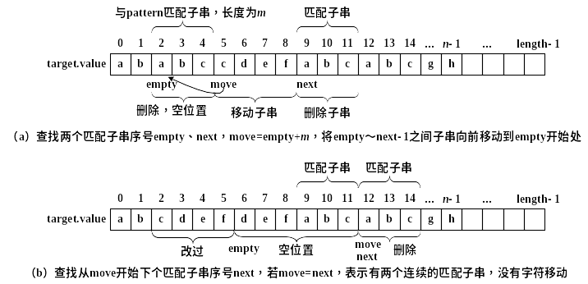
图3.13 removeAll(target, pattern)方法删除所有匹配子串，每字符移动一次

Slide 49
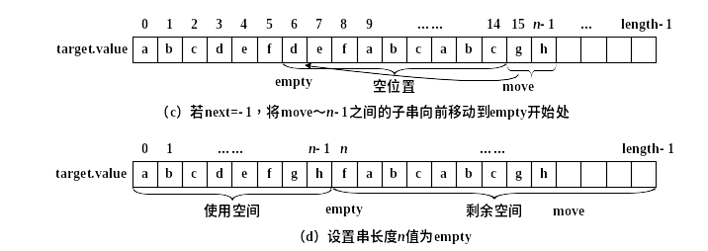
图3.13 removeAll(target, pattern)方法删除所有匹配子串，每字符移动一次

Slide 50
【思考题】替换子串，修改算法
如何修改以下方法，使字符移动次数最少？能否达到每字符移动一次？
StringBuffer replaceFirst(StringBuffer target, String pattern, String s)
StringBuffer replaceAll(StringBuffer target, String pattern, String s)

Slide 51
【思考题3-4】String串的替换与删除，如何提高效率？
替换子串（this是目标串）
MyString replaceFirst(MyString pattern, MyString s)
MyString replaceAll(MyString pattern, MyString s)
删除子串
String removeFirst(String target, String pattern)
String removeAll(String target, String pattern)

Slide 52
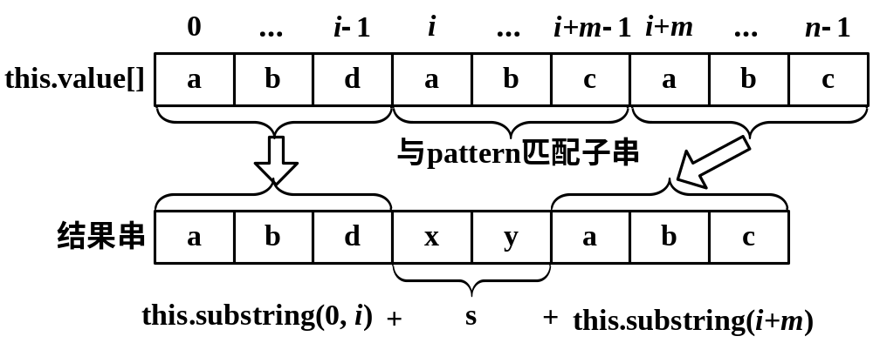
replaceFirst(pattern, s)算法
MyString replaceFirst(MyString pattern, MyString s)
//基于求子串和串连接算法，效率低

Slide 53
【实验题3-13】
在什么情况会出现怎样的错误？怎样改正？
//将串中所有与pattern匹配的子串替换为s
MyString replaceAll(MyString pattern, MyString s)
{
MyString temp = new MyString(this); //拷贝
int i=this.indexOf(pattern, 0);
while (i!=-1)
{ temp=temp.substring(0,i).concat(s).concat(
temp.substring(i+pattern.length()));
i=temp.indexOf(pattern, i+1);
}
return temp;
}
i+s.length());
i=temp.indexOf(pattern, i);
//将"a"替换为"ab"，错，死循环。
i=temp.indexOf(pattern, i+1);
//将"a"替换为"aab"，错。//习答

Slide 54
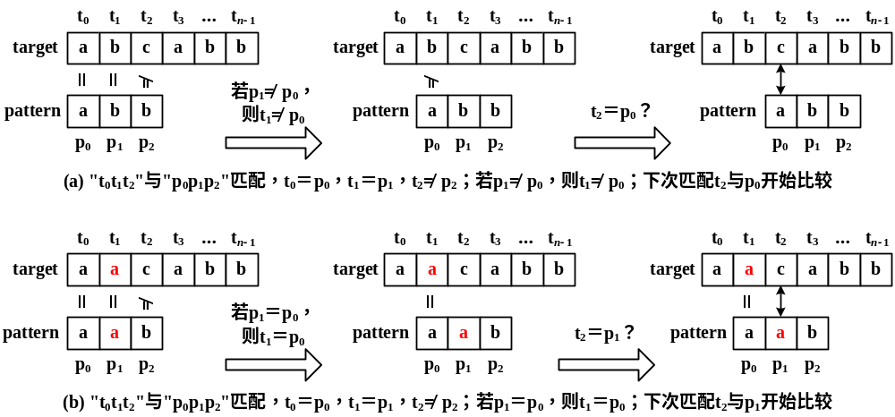
3.3.3 KMP算法
目标串不回溯

Slide 55
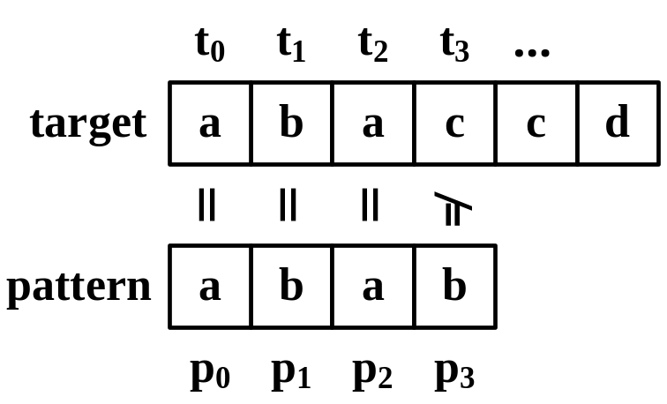
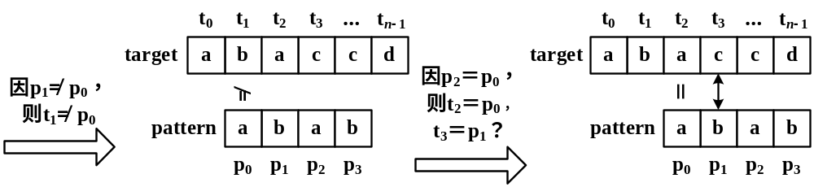
【思考题3-6】推导多个字符
target=“abaccd”，
pattern="abab"；

Slide 56
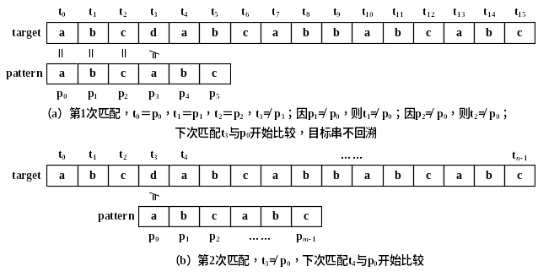
2. KMP算法描述(a)(b)

Slide 57
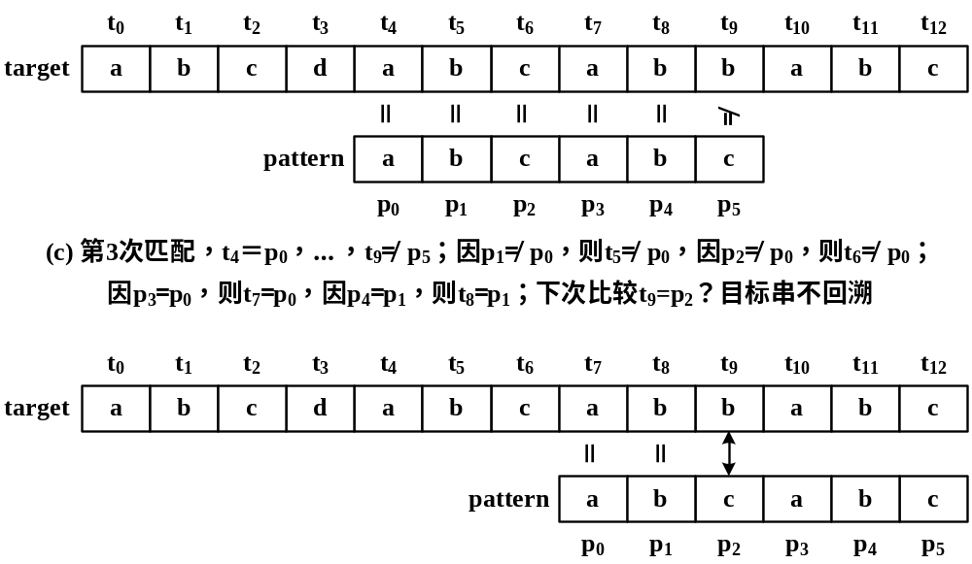
2. KMP算法描述(c)(d)推导过程

Slide 58
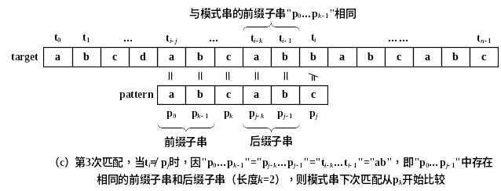
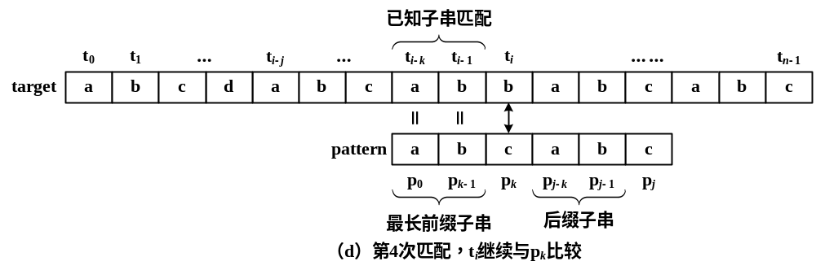
2. KMP算法描述(c)(d)

Slide 59
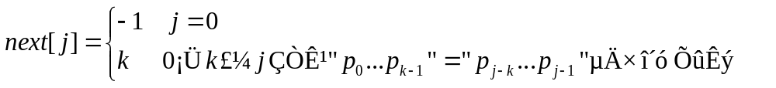
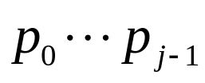
3. next数组定义
表3-1 模式串"abcabc"的next数组
j | 0 | 1 | 2 | 3 | 4 | 5
模式串 | a | b | c | a | b | c
" "中最长相同前后缀子串的长度k | −1 | 0 | 0 | 0 | 1 | 2

Slide 60
4. KMP算法实现
int indexOf(String target, String pattern)
//返回目标串target从begin开始首个与模式串pattern匹配的子串序号，匹配失败时返回-1
public static int indexOf(String target, String pattern, int begin)

Slide 61
【思考题3-7】
习题解答
习题3-10⑥
求“ababcababc”的next数组
j | 0 | 1 | 2 | 3 | 4 | 5 | 6 | 7 | 8 | 9
模式串 | a | b | a | b | c | a | b | a | b | c
k | −1 | 0 | 0 | 1 | 2 | 0 | 1 | 2 | 3 | 4
比较 |  | ≠ | = | = | ≠ | = | = | = | = | =
next[j] | −1 | 0 | −1 | 0 | 2 | −1 | 0 | −1 | 0 | 2

Slide 62
5. 计算next数组
求 “p₀…p_{j}”串中相同前后缀子串的长度k，需要比较 “p₀…p_{k-1}”前缀子串与“p_{j-k}…p_{j}”后缀子串是否匹配，这又是一个模式匹配问题。
例如，“abcab”，p₀=p₃？p₁=p₄？如何知道p₀应该与谁比？

Slide 63
5. 计算next数组
计算“abcabc”串的next数组，递推算法描述：
  j=0，next[0]=-1，−1表示下次t_{i+1}与p₀比较。
  “a”，k=0，则next[1]=0，j=1。
  “ab”，k=0，则next[2]=0，j=2。
  “abc”，k=0，则next[3]=0，j=3。
  “abca”，p₀=p_{j}，k=1，则next[4]=1，j=4。
  “abcab”，p_{k}=p_{j}，k=2，则next[5]=2，j=5。
递推公式，若p_{k}=p_{j}，则next[j+1]=k+1=next[j]+1。

Slide 64
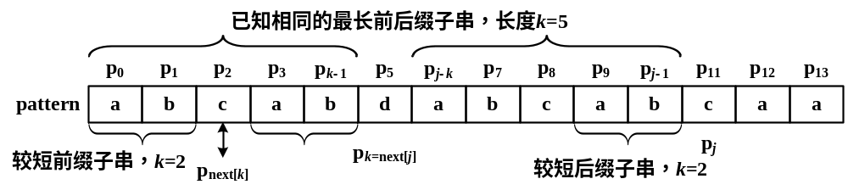
图3.13 寻找较短的相同前后缀子串
递推公式，若p_{k}≠p_{j}，则k=next[k]。
j=11，k=5，“abcab”为前后缀子串。因p₅≠p₁₁，k=next[k]=2，表示有更短前后缀子串“ab”，再测试p₂=p₁₁，则next[12]=k+1=next[j]+1=3。

Slide 65
5. 计算next数组
        表3-2 模式串"abcabdabcabcaa"的next数组
j | 0 | 1 | 2 | 3 | 4 | 5 | 6 | 7 | 8 | 9 | 10 | 11 | 12 | 13
模式串 | a | b | c | a | b | d | a | b | c | a | b | c | a | a
“p₀…p_{j}”中最长相同前后缀子串的长度k | -1 | 0 | 0 | 0 | 1 | 2 | 0 | 1 | 2 | 3 | 4 | 5 | 3 | 4
"
//获得模式串pattern的next数组，当前串this为pattern
void getNext(int next[])

Slide 66
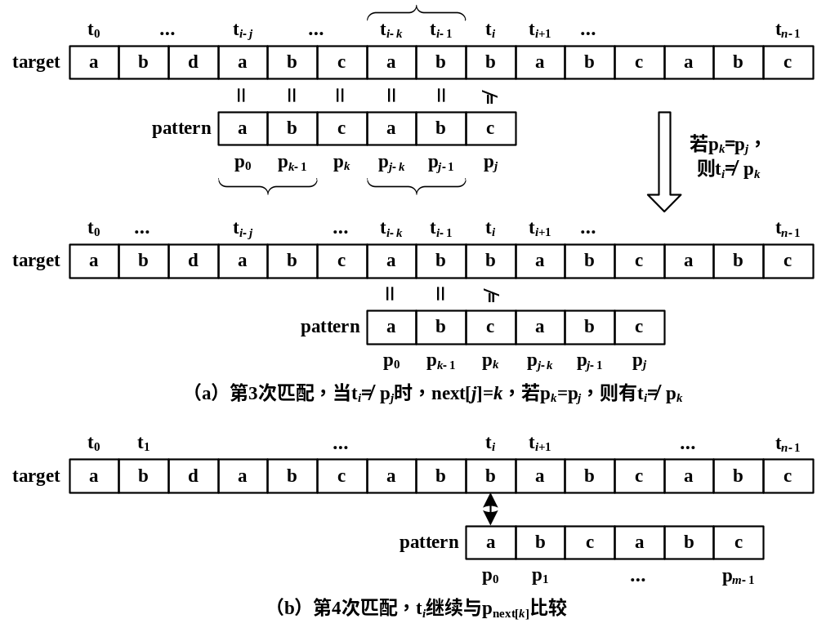
6.改进next数组

Slide 67
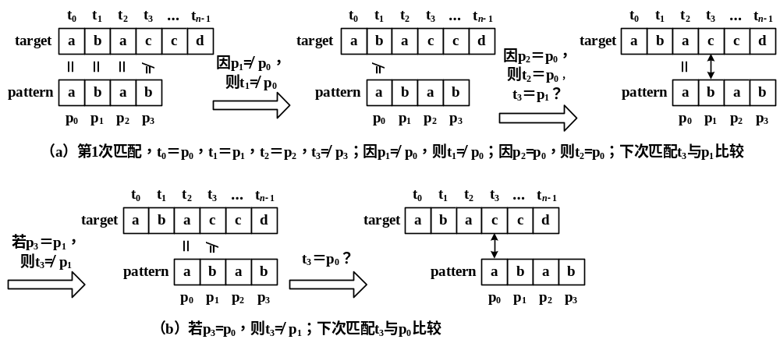
【思考题3-6】改进next数组
target=“abaccd”，pattern="abab"；

Slide 68
6.改进next数组
表3-3 模式串"abcabc"改进的next数组
j | 0 | 1 | 2 | 3 | 4 | 5
模式串 | a | b | c | a | b | c
"p₀…p_{j−1}"中最长相同的前后缀子串长度k | −1 | 0 | 0 | 0 | 1 | 2
p_{k}与p_{j}比较 |  | ≠ | ≠ | = | = | =
改进的next[j] | −1 | 0 | 0 | −1 | 0 | 0

Slide 69
表3-4 模式串"abcabdabcabcaa"改进的next数组
j | 0 | 1 | 2 | 3 | 4 | 5 | 6 | 7 | 8 | 9 | 10 | 11 | 12 | 13
模式串 | a | b | c | a | b | d | a | b | c | a | b | c | a | a
串长k | -1 | 0 | 0 | 0 | 1 | 2 | 0 | 1 | 2 | 3 | 4 | 5 | 3 | 4
比较 |  | ≠ | ≠ | = | = | ≠ | = | = | = | = | = | ≠ | = | ≠
改进的next[j] | -1 | 0 | 0 | -1 | 0 | 2 | -1 | 0 | 0 | -1 | 0 | 5 | -1 | 4

Slide 70
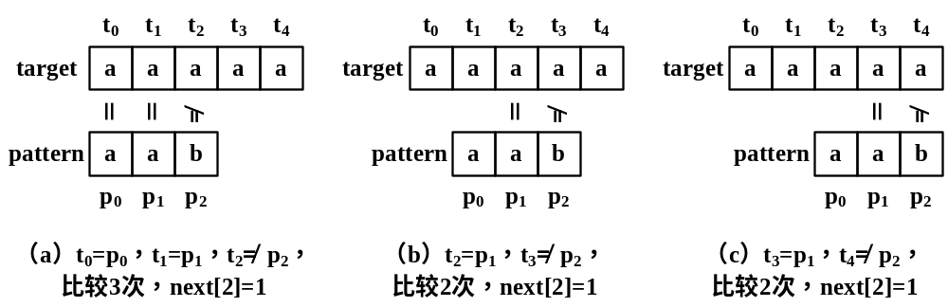
7. KMP算法分析
图3.18 最坏情况下的KMP算法分析

Slide 71
习题3-9②
BF算法
设target=“aaabaaaba”，pattern=“aaaa”，分别画出使用未改进next数组和改进next数组的KMP模式匹配算法过程，给出比较结果、子串匹配次数和字符比较次数。
"
求“aaaa”的next数组
习题解答
j | 0 | 1 | 2 | 3
模式串 | a | a | a | a
k | −1 | 0 | 1 | 2
比较 |  | = | = | =
next[j] | −1 | −1 | −1 | −1

Slide 72
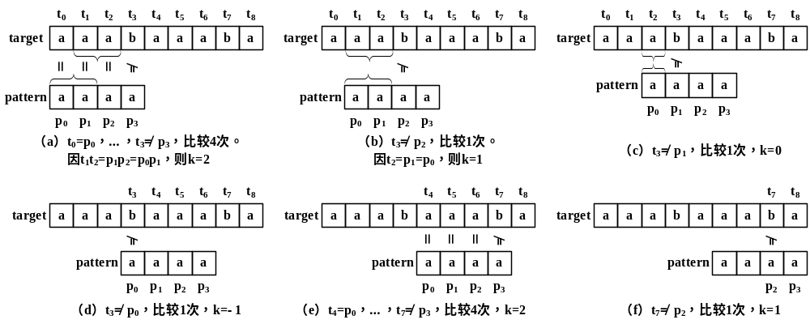
习图3.5 KMP算法模式匹配过程（使用未改进的next数组）

Slide 73
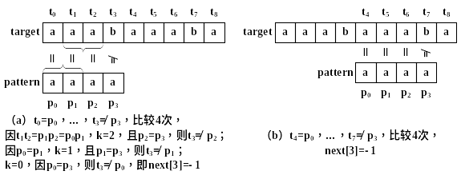
习图3.6 KMP算法模式匹配过程（使用改进的next数组）

Slide 74
习题3-10⑥
已知target=“abcababcabababcababc”，pattern=“ababcababc”，求模式串改进的next数组，画出KMP算法模式匹配过程，给出比较结果，以及子串匹配次数和字符比较次数。
求“ababcababc”的next数组。习题解答
【思考题3-6】

Slide 75
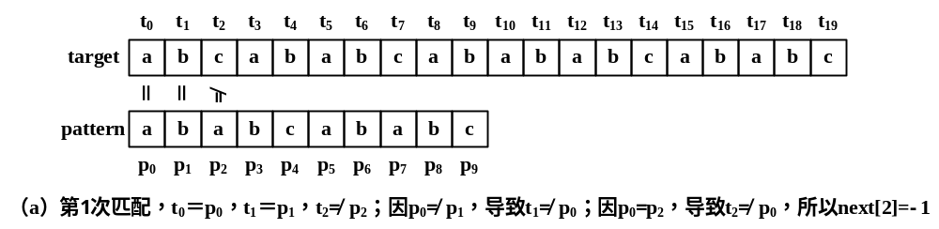
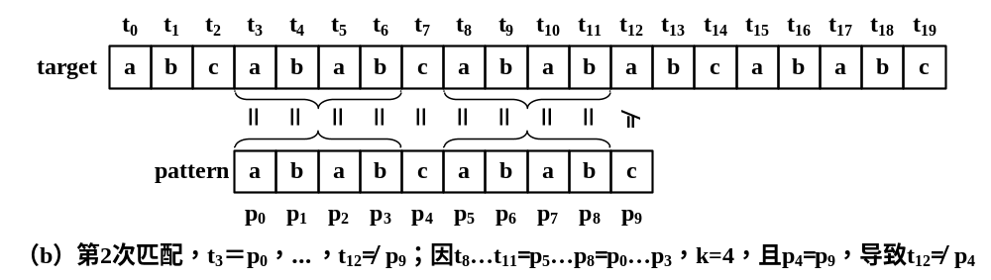
习图3.7 模式串“ababcababc”的KMP算法模式匹配过程（a）（b）

Slide 76
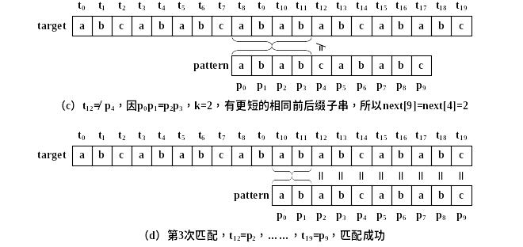
习图3.7 模式串"ababcababc"的KMP算法模式匹配过程（c）（d）

